Slide 1
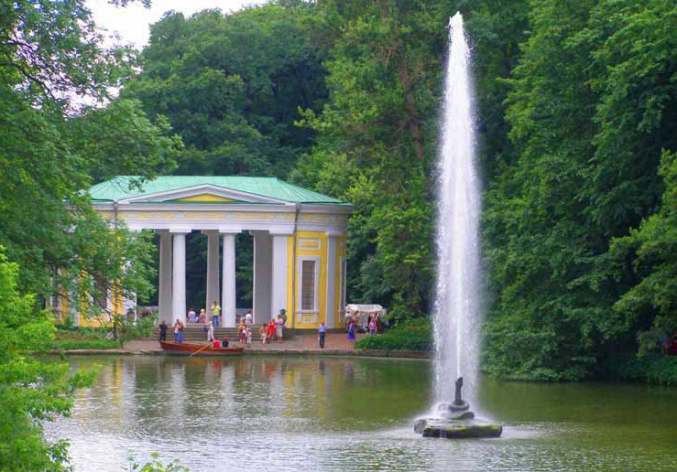
Цапок Людмила Василівна, учитель фізики Уманської спеціалізованої школи І-ІІІ ступенів №12 з поглибленим вивченням англійської мови
ФІЗИКА В СОФІЇВЦІ компетентністні задачі

Slide 2
ФІЗИКА В СОФІЇВЦІ компетентністні задачі

Slide 3
компетентністні задачі
На сьогоднішній день, фізичні явища можна спостерігати у всіх видах людської діяльності, а саме в радіотехніці, тепло- та електротехніці, лазерній техніці, електроніці, ядерній енергетиці та в інших науково-технічних галузях знань та сферах виробництва. Стає дуже доцільним використовувати на уроках фізики задачі зі змістом, близьким до життя, використовуючи у процесі дійсні дані та факти, які ми бачимо у навколишньому світі та повсякденному житті. Задачі з реальним змістом допоможуть виробити в учнів вміння застосовувати закони фізики для розв’язання конкретних життєвих завдань і тим самим сприятимуть бажанню учнів уміти їх розв’язувати.

Slide 4
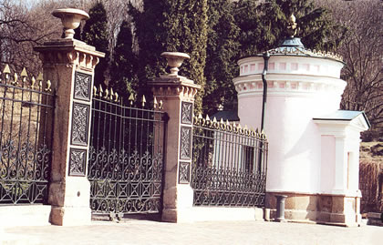
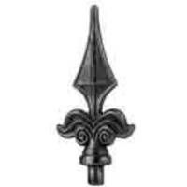
Головний історичний вхід прикрашають старовинні ворота. За ними йде центральна алея. Башти головного входу, споруджені у 1850 — 1852 роках, збереглися до нашого часу разом з в'їздними воротами та хвірткою.
Для нагрівання воріт масою 32 кг на 21 ⁰С витрачено таку саму кількість теплоти, як i для нагрівання 8,8 кг води на 16 ⁰С. Визначте питому теплоємність вхідних воріт. З якого матеріалу вони можуть бути виготовлені?
Яка кількість теплоти необхідна щоб розплавити 5 кг чавуну для виготовлення фрагменту оздоблення вхідних воріт парку, що має температуру 22 ⁰С?

Slide 5
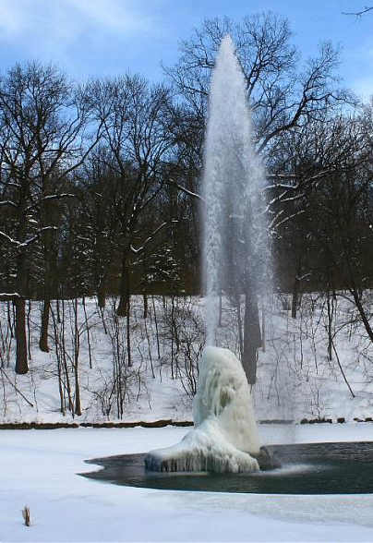
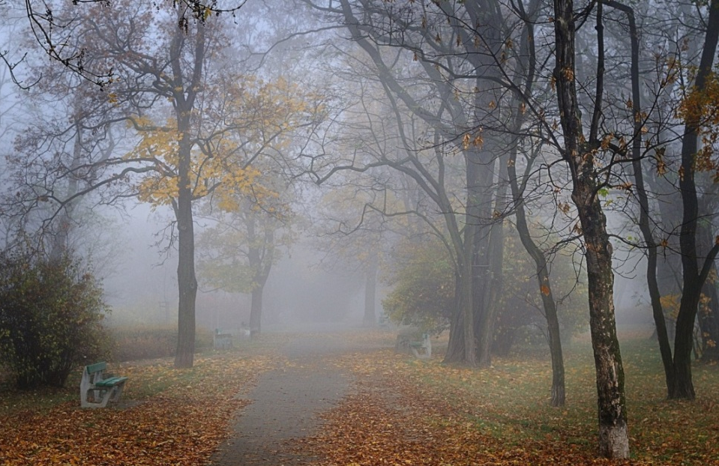
Місцеві жителі вважали, що вода з «Софіївки», мала цілющі властивості: вона омолоджувала і лікувала.
За яких умов вода може перебувати:
а) тільки в рідкому стані,
б) тільки в твердому cтанi,
в) тільки в газоподібному стані,
г) у рідкому та твердому станах,
д) у рідкому та газоподібному станах?

Slide 6
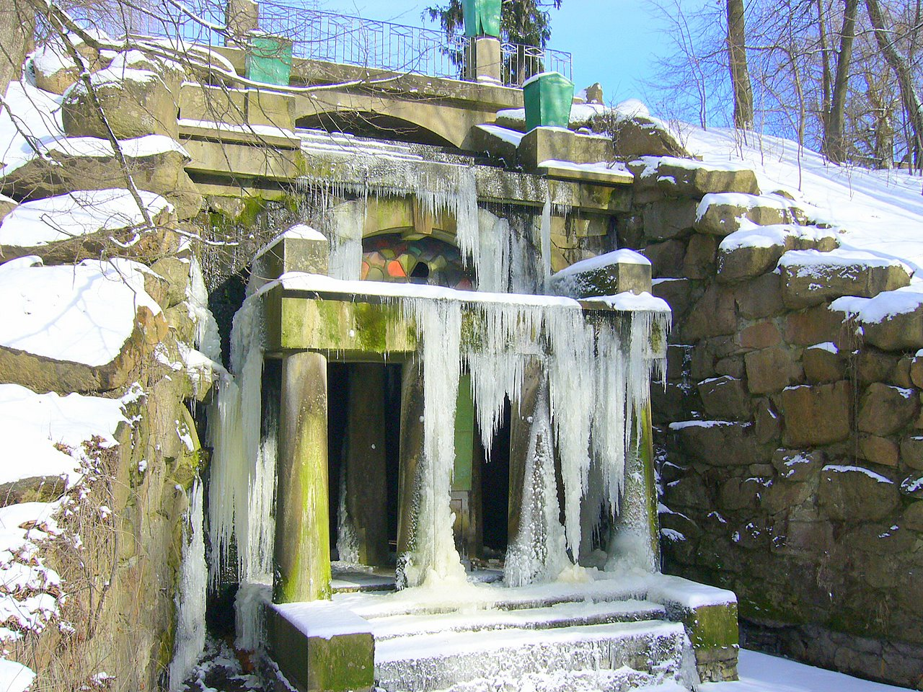
Грот Фетіди (Венери) має вестибюль, що складається з чотирьох колон. Вони утримують на собі гранітну плиту та напівкругле вікно. Середину гроту прикрашає скульптура Венери Медицейської, відреставрованої останній раз в 1952 році.
Як утворюються бурульки? За яких погодних умов? Чому бурульки найчастішe утворюються ближче до весни?

Slide 7
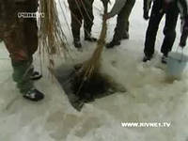
Людвіг Метцель геніально вирішив проблему забезпечення водоймищ та гідротехнічних споруд водою. По руслу річки Кам’янки, завдяки земляним роботам, створено чотири ставки: Нижній, Верхній і Красний знаходяться у межах парку, а Війтівський розташований у сусідньому селі Родниківка.
Влітку відвідувачі Нижнього ставу бачать косяки великих риб. А взимку можуть побачити в кризі, що вкриває водойму – ополонки, в який вставлений очерет. Для чого це потрібно?

Slide 8
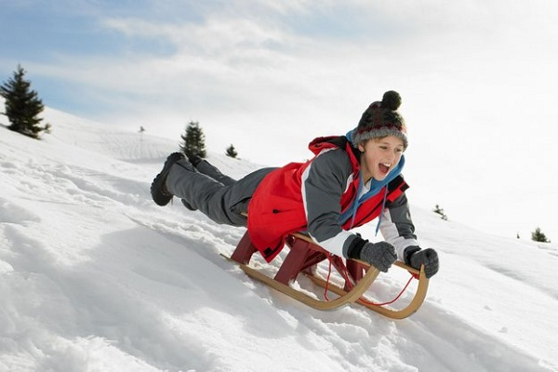
З настанням зими і холодів у багатьох дітей, а можливо, і у дорослих, з’являється бажання покататися на санках, адже це так цікаво, захоплююче і весело! Це універсальний вид розваг, який не потребує нічого спеціального, тільки гірка та трохи снігу — в Софіївці ви завжди знайдете і те і інше.
Восьмикласник Мишко пішов з санчатами кататись на гірку. Визначити на скільки гpадусів нагрілися металеві полози санчат за рахунок тертя, якщо 20% мexaнічної енергії перейшло у внутрішню енергію полозів? Маса Мишка з санчатами 50 кг, а маса кожного полоза становить 1 кг. Швидкість з якою спускається Мишко 5 м/с.

Slide 9
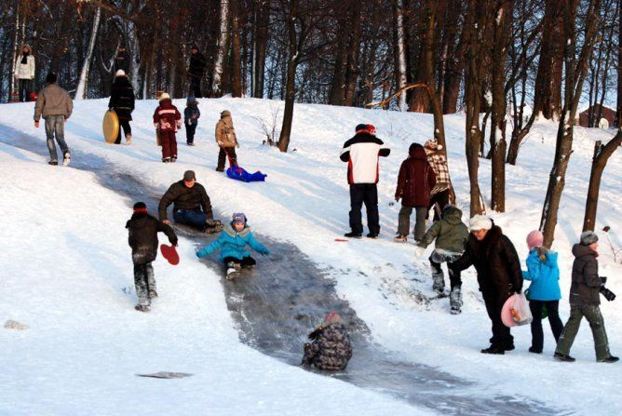
Оскільки знову випав сніг, пора дістати санки, ковзани, лижі та сноуборди, щоб отримати море адреналіну і позитивних емоцій на снігових гірках. Катання на санках – традиційна зимова забава, небайдужими до якої залишаються не тільки діти та молодь, а й дорослі.
Під час зимового відпочинку треба бути дуже обережним, щоб не травмуватися. Щоб зменшити біль до травмованого місця треба прикласти лід або полити «летючою» рідиною. Поясніть, на чому грунтується цей метод.

Slide 10
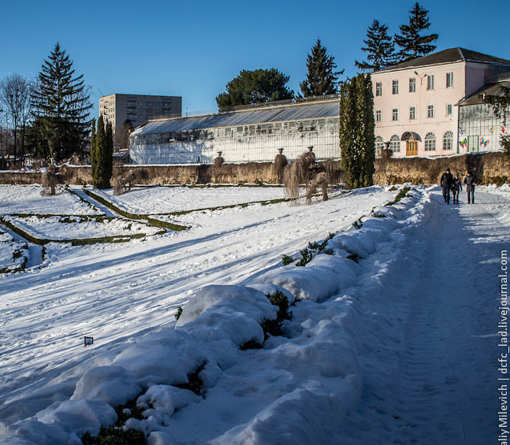
Теплично-оранжерейний комплекс Уманського НУС має більш як 200-річну історію та є потужною навчально-науковою базою, завдяки якій було виховано цілу плеяду висококваліфікованих науковців та фахівців.
Чому в теплицях, де ростуть різноманітні рослини, навіть за відсутності опалення температура може бути суттєво вищою за температуру навколишнього повітря?
Чому саме воду дуже зручно застосовувати як теплоносій у системах опалення теплиць?

Slide 11
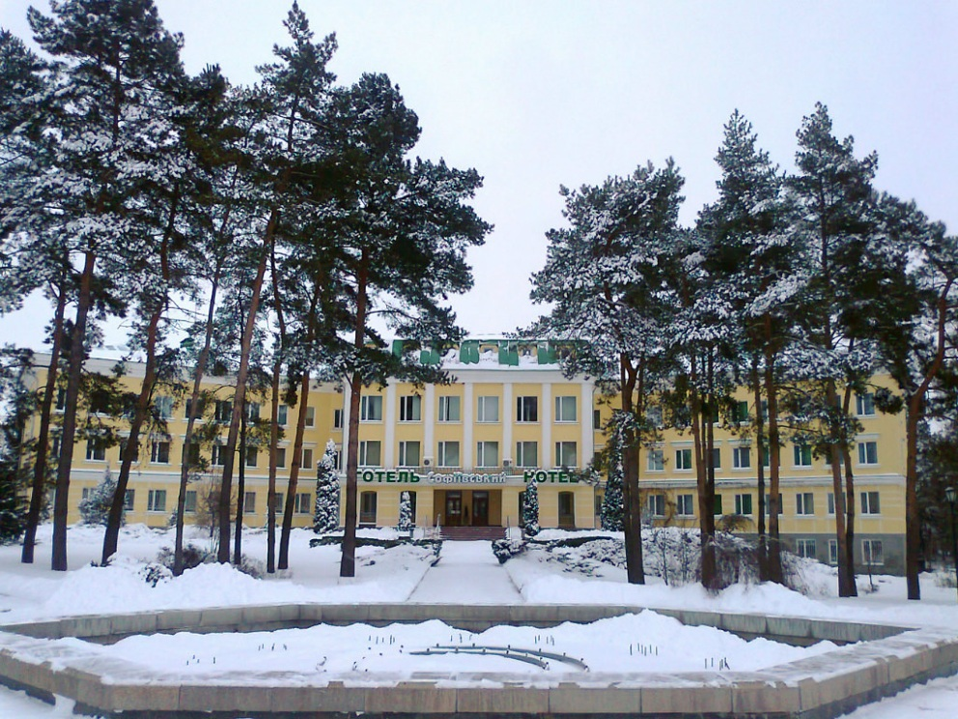
У приміщення науково-дослідницької лабораторії ведеться наукова робота в галузі дендрології, садівництва (зокрема вивчення, акліматизація та інтродукування цінних рослин), паркобудівництва, ботаніки та екології рослин.
Для обігрівання адміністративного корпусу взимку протягом дня спалюють 3 м³ дров. Яка кількість теплоти виділяється внаслідок їх повного згоряння?

Slide 12
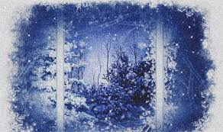
Мереживу, яке створює іній, можуть позаздрити найвправніші у світі майстри! Як це природі вдається – одна з нерозгаданих людством таємниць.
У господарчих спорудах інколи взимку на шибках утворюється іній. З якого боку він утворюеться? Поясніть цей процес.

Slide 13
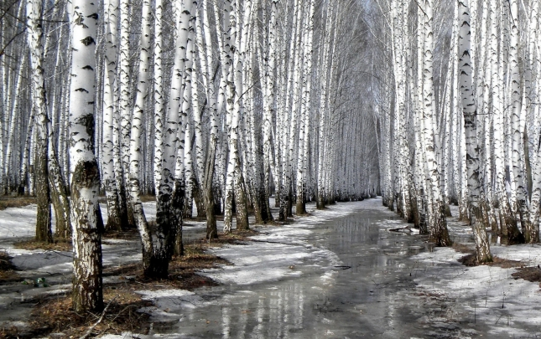
Весна в парку дуже мальовнича, вже в березні повітря прогрівається до +10 °С. Сніг тане швидко, і все навколо відразу ж зеленіє.
На весні можна спостерігати, що сніг на алеях тане повільніше, ніж на клумбах. Чому? Обгрунтуйте свою відповідь.
Що на вашу думку треба зробити, щоб цей сніг на алеях розтанув скоріше?

Slide 14
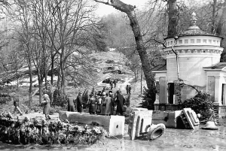
В ніч з 3на 4 квітня 1980 року прорвало дамбу третього ставу і парк, що знаходився нижче дамби, був затоплений. Всі зусилля місцевих жителів були спрямовані на порятунок гордості нашого міста. Під час відновлювальних робіт використовувались різноманітні електроприлади, а саме: перфоратор, дрель, електророзрізна шліфувальна машина, бетонозмішувач.
Сталеве зубило будівельного перфоратора нагрілося на 180 ⁰С за 15 хв роботи iнcтpyмeнтa. Уважаючи, що 30 % енергії yдарів перфоратора пішло на нaгpiвання зубила, знайдіть виконану перфоратором роботу і масу зубила. Потужність перфоратора 1 кВт.

Slide 15
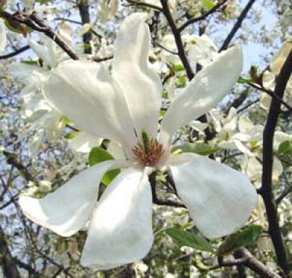
Магнолія є однією з найперших рослин, що нагадує нам про красу весняного світу. Побачити квітучу екзотику можна на Єлисейських полях та в Грековій балці за Лісовим озером.
Працівники парку в paзi весняних нічних замоpозків під час цвітіння магнолії-кобус увечері рясно поливають гілки з квітами водою. Чому це значно зменшуе ризик втрати майбутніх ягід?

Slide 16
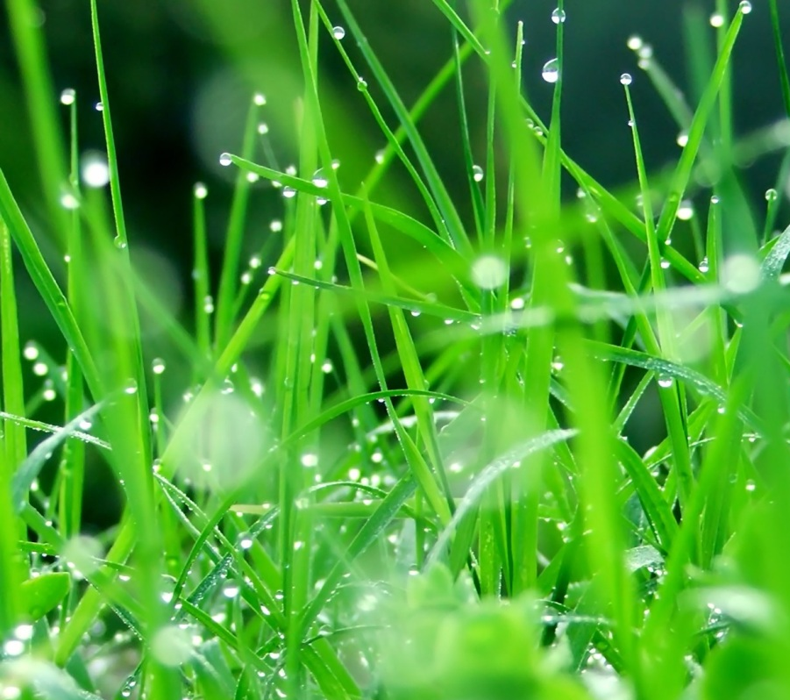
Наші пращури полюбляли ходити вранці босоніж по росі. Це дійсно корисно для здоров’я.
Що відбувається з молекулами води коли утворюється крапля роси:
а) збільшились відстані між молекулами води;
б) змінилася будова молекул води;
в) посилилося притягання між молекулами води;
г) молекули води утворили кристалічну решітку.

Slide 17
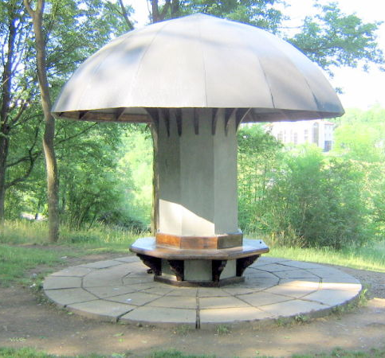
Що може бути краще, аніж спекотного дня поблукати алеями між зелених насаджень, посидіти на лавках парку у спокої та гармонії з природою, помилуватися його краєвидами та вдихнути свіжого повітря.
Чому для правильного вимірювання температури повітря, особливо влітку, термометр треба pозмістити в тіні?
Стовпчик термометра піднімається коли збльшується температура повітря. За рахунок чого зростає його потенціальна eнергія?

Slide 18
Пішохідну прогулянку можна яскраво урізноманітнити захоплюючою подорожжю електромобілем.
Яку корисну роботу виконує двигун туристичного електромобіля з ККД 30%. Повна робота двигуна 29,1 МДж.

Slide 19
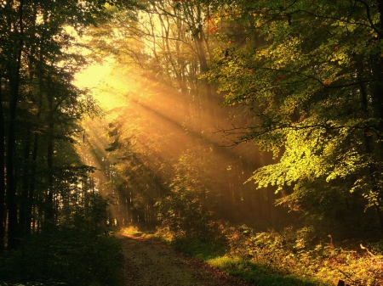
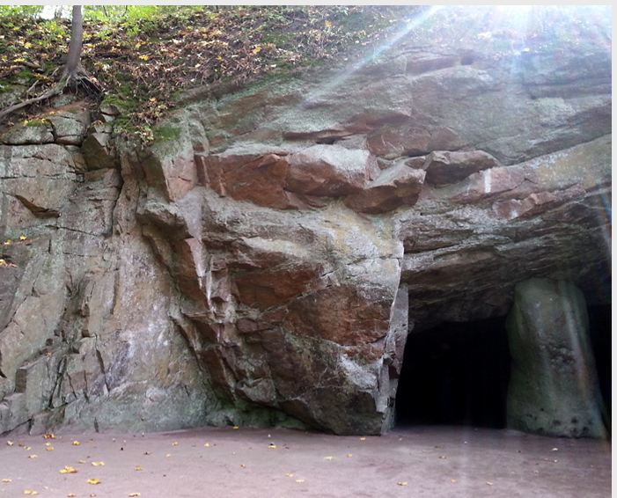
Так приємно грітися в промінчиках сонця. Сонце дає тепло для всього живого на землі.
Як через космічний простір це тепло потрапляє на землю?

Slide 20
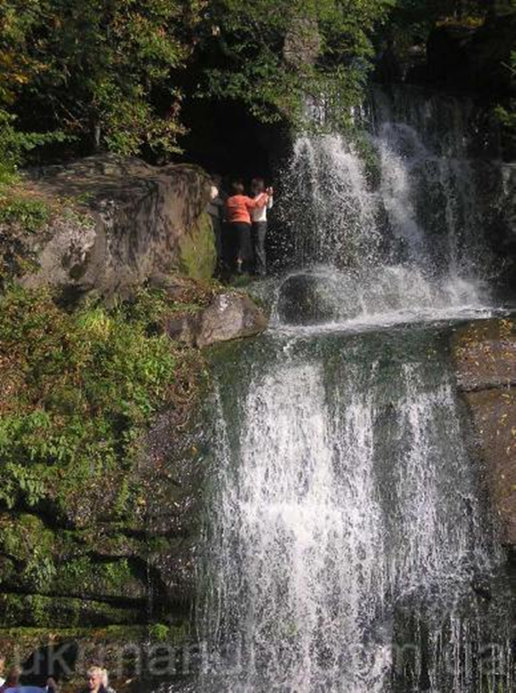
Головна прикраса центральної частини парку - Великий водоспад. Нижня частина водоспаду створена самою природою і є центром тектонічного розлому, а верхня - створена руками людини. Під водоспадом влаштовано тунель. За місцевою легендою, дівчата проходять через нього, і рахують крапельки, скільки крапельок на них впаде, через стільки років заміж вийдуть.
Туристи, намагаючись отримати ефектне селфі, близько підходять до водоспаду, тому є небезпека намочити одяг та взуття. Поясніть, чому при цій самій температурі повітря, туристи швидше замерзнуть в мокрому одязі, а в сухому - будуть почувати себе комфортно.

Slide 21
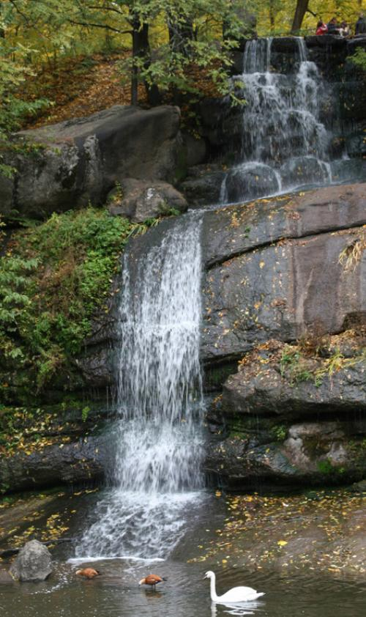
Особливо гарне видовище відкривається на вершині Великого водоспаду: уся «Софіївка» враз постає перед нами, як на долоні. Он там – Англійський парк, а звідти даленіють ландшафти, так званої, Малої Швейцарії і пейзажі, зіткані, неначе мереживо, з рослин усього світу… Вода надходить сюди через підземну річку Ахеронт із Верхнього ставу. Побудовано водоспад в перший період створення парку.
Висота Великого водоспаду 15 м. Уважайте, що 60 % механічної енергії води переходить в її внутрішню енергію. На скільки градусів нагрівається вода при падінні?

Slide 22
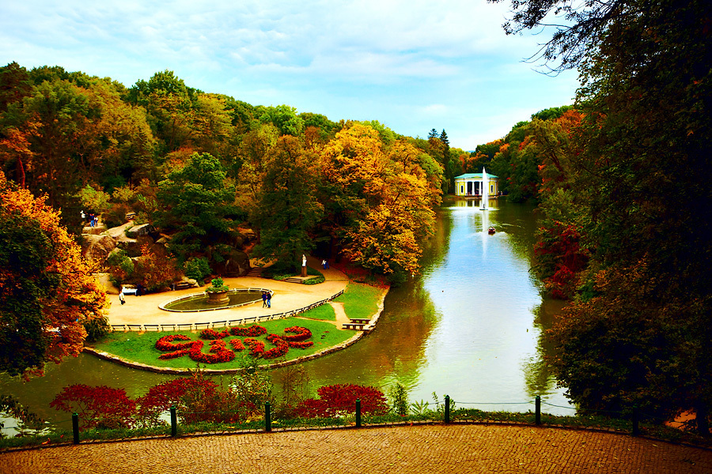
Іонічне море, або Нижній став - це штучно створена водойма. Ставок був вирубаний в гранітному скельному дні річки Кам’янки. Припускають, що камені з дна річки стали окрасою парка - матеріалом для створення гротів, скульптур, композицій.
Площа нижнього ставу 1,1 га, глибина в середньому 2 м. Вечері температура води була 24⁰С, а зранку температура води стала вже 20 ⁰С. Яку кількість тепла віддав за ніч став навколишньому середовищу?

Slide 23
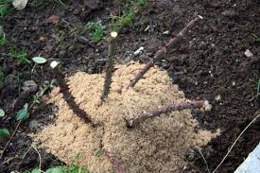
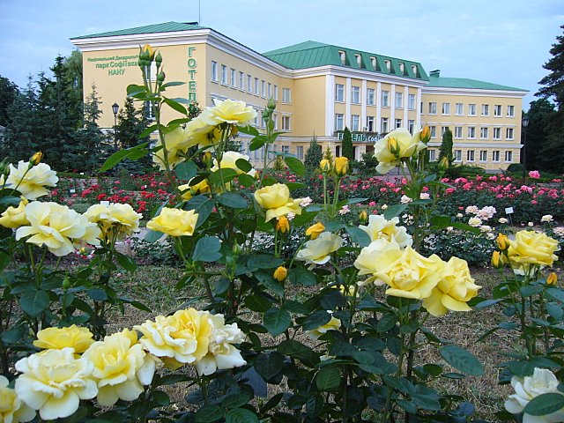
Зі сторони вулиці Київської є Головний вхід до парку. Прикрашає його розарій. Зараз у ньому – понад 150 сортів троянд з усього світу.
Працівники парку щорічно перед зимою засипають трояндові кущі тирсою і старим листям. Поясніть для чого вони це роблять?

Slide 24
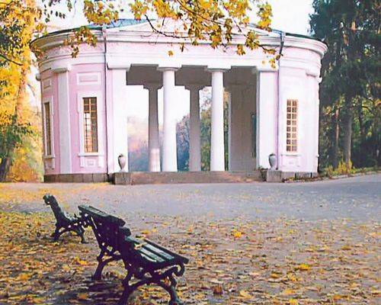
Садові лавки являють собою в садово-парковій архітектурі малу форму. Вони є не тільки місцем для відпочинку, але і в більшій частині окрасою парку, його невід’ємною частиною ландшафту.
З розплавленого чавуну, який має температуру кристалізації, відливають ніжки садової лавки. Яка кількість теплоти виділиться під час кристалізації та остигання однієї ніжки до 22⁰С? Маса ніжки 20 кг.

Slide 25
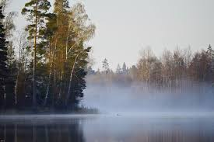
В парку «Софіївка» є декілька ставків, найвідоміший з яких: Нижній, Верхній та кілька менших створених недавно, завдяки їм вся територія парку постачається водою.
Над озером рано-вранці видно туман. Чи можна вважати, що це видно водяну пару?
Влітку та восени перед сходом сонця, коли температура повітря падає, часто утворюється туман. Чому утворення туману запобігає подальшому зниженню температури повітря?

Slide 26
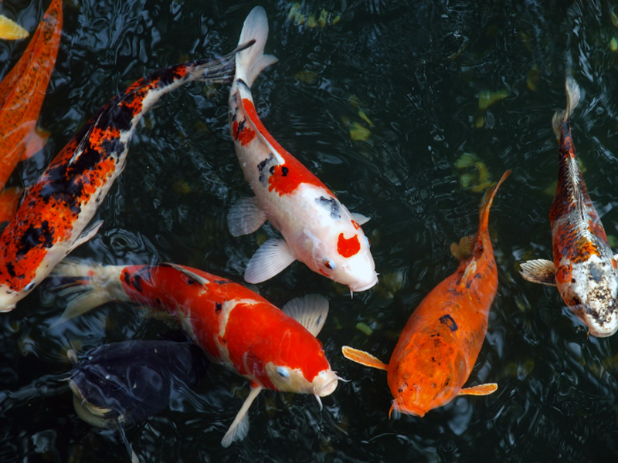
Під час прогулянки в центрі парку, в басейні, ми бачимо золотих рибок – кої. Назиму їх забирають з вулиці в акванарій «Софіївки», де бажаючі їх можуть придбати.
Якщо ви вирішили мати таку рибку, потрібно пам’ятати, що для їх життєдіяльності потрібна температура 25,5 ⁰С. Чи може зберігатися така температура, якщо не підігрівати акваріум? Температура в кімнаті дорівнює 19,5 ⁰С.

Slide 27
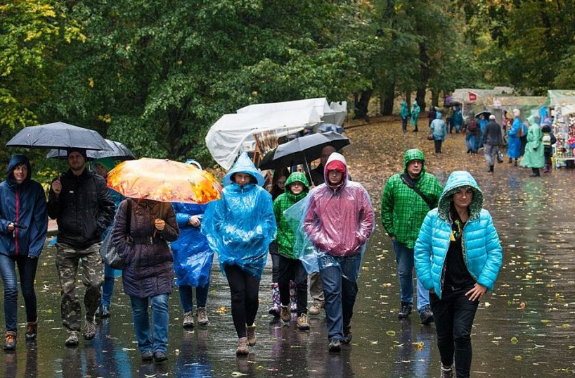
«Софіївка» будь-якої пори року красива і приваблива по-своєму, але все ж таки - найвродливіша восени. Коли всі дерева і кущі дозрівають, вдягаються у мальовничі шати, саме в ці дні народжується неповторна різнобарвна композиція, живий і величезний природний букет.
Весною калюжі після дощу висихають значно швидше, ніж восени. Чому?
У вітряну погоду калюжі після дощу висихають значно швидше, ніж без вітpy. Чому?

